Slide 1
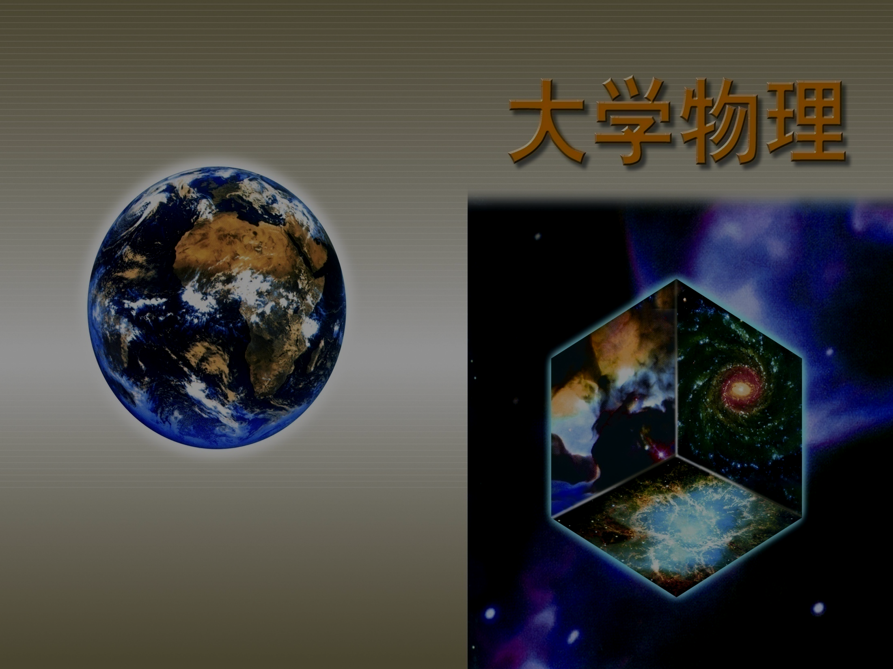
实验物理电子教案
密立根油滴实验

Slide 2
密立根油滴实验
一. 目的
1、领会密立根油滴实验的设计思想；
2、验证电荷的不连续性，并测定基本电荷值；
3、通过对实验仪器的调整，油滴的选择、跟
踪和测量，以及实验数据处理等，培养学
生严谨的科学实验态度。
实验主要研究内容：宏观力学模式精确测量微观小量
Notes:
人们很早就发现了一些矿石具有吸引铁、钴、镍等物质的性质，人们把这种性质叫磁性。具有磁性的物质叫磁铁。把磁铁做成条形或针状会明显表现出两端磁性最强，这两端叫磁极。如果将其悬挂或支撑（使之能自由转动）则会发现有一端始终指向北极，该极叫N极…。实验表明同号磁极…。 自由磁针的南北取向表明地球本身是一个巨大的磁铁，还有很多实验也证实地球是一个磁铁，如建筑物中的铁质管道由于地磁的作用而具有微弱的磁性。关于地球磁性的来源问题目前仍有争议。至今还没有发现单独的磁极。
与静止电荷之间的相互作用力相似，人们认为磁铁间的相互作用力是通过一种叫磁场的物质进行的，即…。1820年以前发现的都是天然磁现象。
随着18世纪末化学电池的发现，人们容易获得持续的电流。于是科学家用电流做实验，在一个实验中奥斯特偶然发现通电导线附近磁针偏转，…，发现了电的磁效应。

Slide 3
背景介绍
(1)证明电荷的不连续性，所有电荷都是基本电荷e的整数倍（电荷的量子化）。
(2)测量并得到了基本电荷即为电子电荷，其值为e=1.60×10-19库仑。现公认e是基本电荷，对其值的测量测量精度不断提高，目前给出的最好结果为：e=(1.60217731±0.00000049)×10-19库仑。

Slide 4
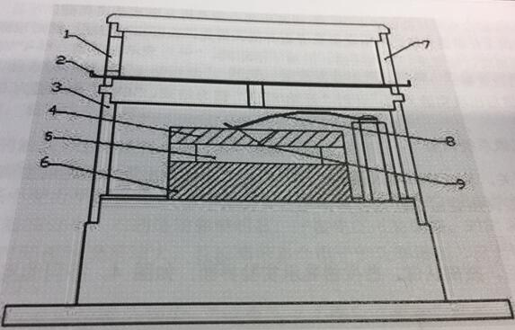
二、实验仪器
ZKY-MLG-6密立根油滴主机 CCD成像系统 油滴盒 监视器 喷雾器等
油滴盒是本仪器一个关键部件, 机械加工要求很高，其结构见图
1 喷雾口
2 进油量开关
3 防风罩
4 上极板
5 油滴室
6 下极板
7 油雾杯
8 上极板压簧
9 落油孔

Slide 5
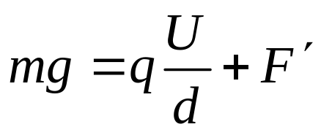
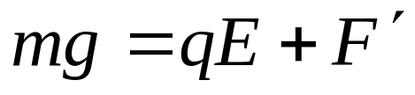
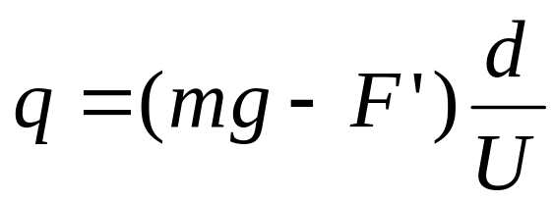
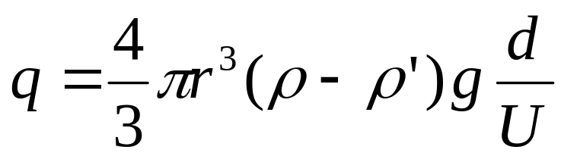
三、实验原理
实验设计思想: 使带电油滴在测量范围内处于受力平衡状态。
浮力
+
qE
1.加电场，油滴静止
F’
d
U
_
mg
求m=? F’=?
已知油、空气密度，求体积。
把油滴看成小球，求半径即可。

Slide 6
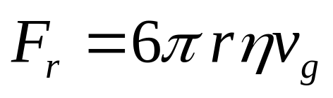
浮力
+
Fr
2.不加电场
F’
d
0
阻力+浮力<重力 加速运动
_
mg
阻力+浮力=重力 匀速运动
阻力=粘滞阻力，可由斯托克斯公式计算，即可知道半径r的结果了。

Slide 7
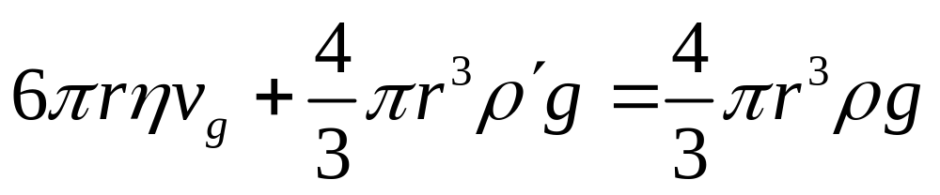
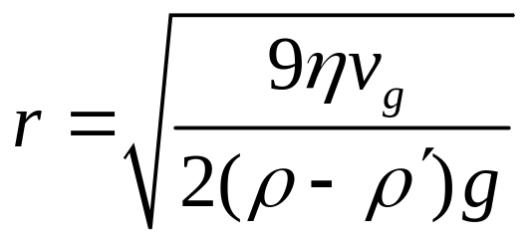
2、不加电场，油滴匀速下落
在平行板未加电压时，油滴受重力的作用而加速下降，由于空气粘滞阻力Fγ 的作用，下降一段距离后，当空气的粘滞阻力F_{γ}和浮力与重力平衡时，油滴作匀速下降，速度为vg。
ρ、ρ’分别为油和空气密度
由斯托克斯定律有：
由此得，油滴半径：

Slide 8

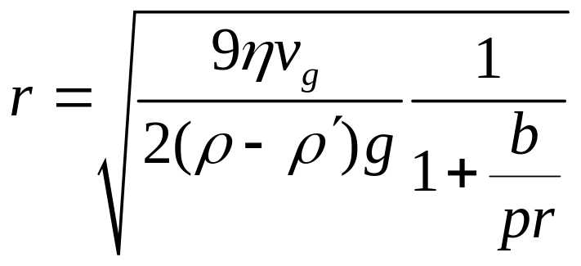
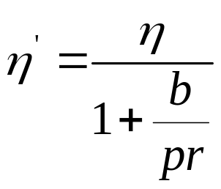
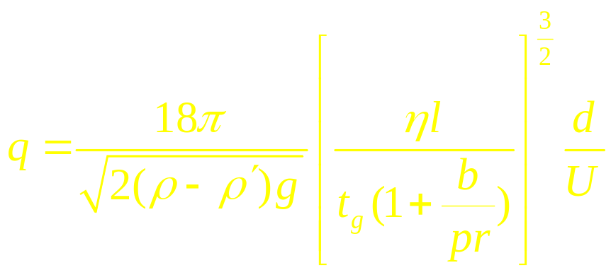
由此得，油滴半径：
b为修正常数，p为大气压强，r为修正前的油滴半径
对于半径小于10⁻⁶的小球，空气粘滞系数应作如下修正
设油滴匀速下降的距离为l，时间为t_{g}，则v_{g}=l/t_{g}
油滴所带电量为：

Slide 9
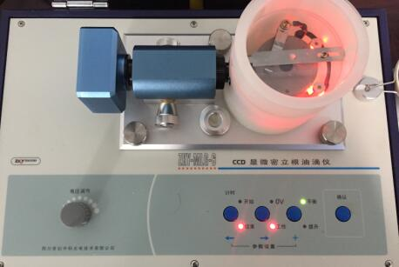
四.实验步骤
水平调节
调整实验仪主机的调平螺钉旋钮（俯视时，顺时针平台降低，逆时针平台升高），直到水准泡正好处于中心（严禁旋动水准泡上的旋钮）。
将实验平台调平，使平衡电场方向与重力方向平行以免引起实验误差。极板平面是否水平决定了油滴在下落或提升过程中是否发生左右的漂移。
Notes:
下面开始转入具体的物理内容的学习。

Slide 10
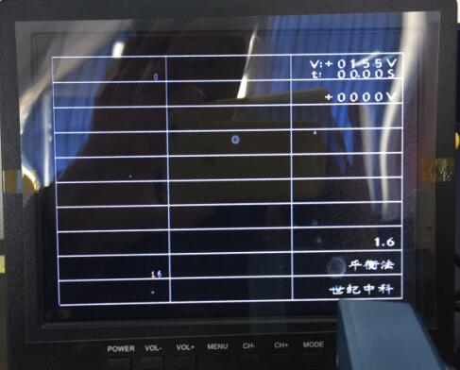
2.练习测量
1).控制油滴 加平衡电压300V左右，改变其大小，驱走不需要的油滴，直到剩下几颗缓慢运动的为止。
注视其中的某一颗，调节平衡电压，使其静止不动。去掉平衡电压，让它匀速下降，下降一段距离后再加上平衡电压或提升电压，使油滴停止下降或上升。如此反复多次地进行练习，以掌握控制油滴的方法。
Notes:
下面开始转入具体的物理内容的学习。

Slide 11
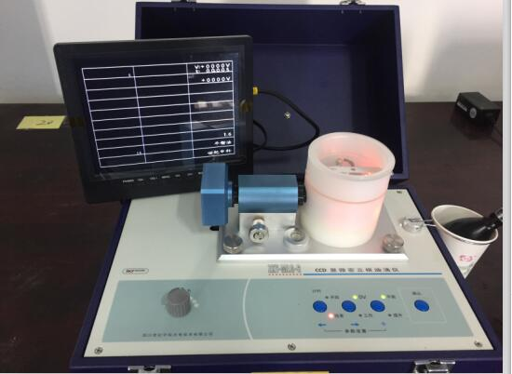
选择合适的油滴是做好本实验的关键。
选的油滴体积不能太大，太大的油滴虽然比较明亮，但一般带的电荷比较多，下降速度也比较快，时间不易测准。太小的油滴则布朗运动明显。
2).练习选择油滴 通常应选择当平衡电压为200V左右时，在10-20s内匀速下降1.6mm的油滴，其大小和所带电荷比较合适。

Slide 12
正式测量
1 开启电源，进入实验界面将工作状态按键切换至“工作”，红色指示灯亮；将“平衡/提升”按键至于“平衡”。
2 将平衡电压调整为300V左右，通过喷雾口向油滴盒内喷人油雾，此时监视器上将出现大量运动的油滴。选取合适的油滴，仔细调整平衡电压U，使其平衡在起始（最上面）格线上。
3 将“0V/工作”状态按键切换至“0V”，此时油滴开始下落，当油滴下落到有“0”标记的格线时，立即按下计时开始键，同时计时器启动，开始记录油滴的下落时间t。

Slide 13
正式测量
4 当油滴下落至有距离标记的格线时（例如1.6），立即按下计时器结束键，同时计时器停止计时，油滴立即静止，“0V/工作”按键自动切换至“工作”。通过“确认”按键将这次测量的“平衡电压和匀速下落时间”结果同时记录在监视器屏幕上。
5 将“平衡/提升”按键至于“提升”，油滴将向上运动，当回到高于有“0”标记格线时，将“平衡/提升”键切换至平衡状态，油滴停止上升，重新调整平衡电压。（注意：如果此处的平衡电压发生了突变，则该油滴得到或失去了电子。这次测量不能作数，从第二步骤开始重新找油滴。）

Slide 14



正式测量
6 重复步骤3、4、5，并将数据（平衡电压U及下落时间t）记录到屏幕上。当5次测量完成后，按“确认”键，系统将计算5次测量的平均平衡电压 和平均匀速下落的时间 ，并根据这两个参数自动计算并显示出油滴的电荷量q。
7 重复23456步骤，共找5颗油滴，并计算出每颗油滴的电荷量 。

Slide 15
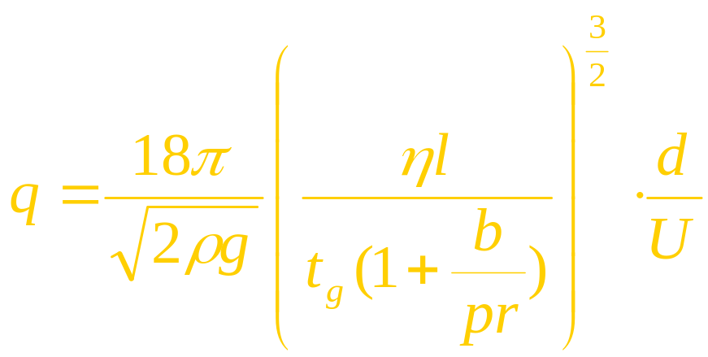
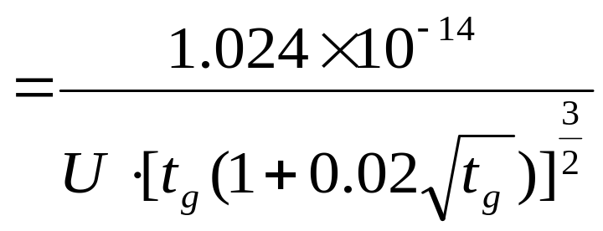
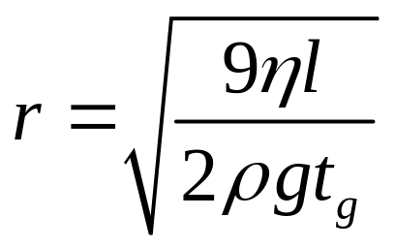
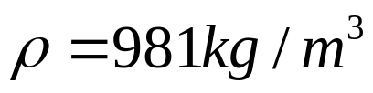
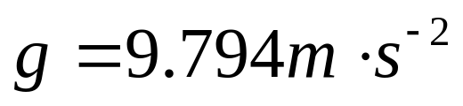

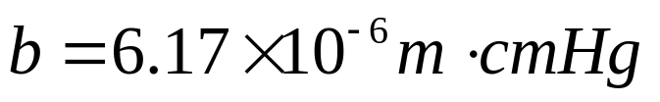
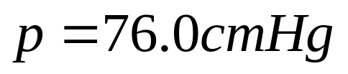
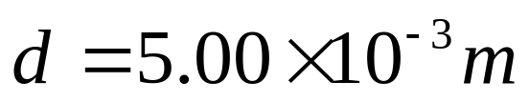
忽略了ρ’
五.实验数据处理
其中：

Slide 16
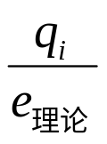

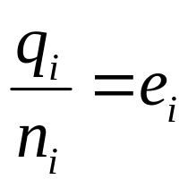


数据处理
计算法：至少测量5颗油滴，记录每颗油滴的电荷量 ，再 ，对商四舍五入取整后得到每颗油滴所带的电子个数 ；再 ，得到每次的量的基本电荷，再求出5次测量的 ，与理论值比较求百分误差及不确定度。

Slide 17

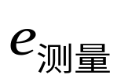
数据处理
作图法：得到 和对应的 后，以q为纵坐标，n为横坐标作图，拟合得到的直线斜率即为基本电荷 ，并求出斜率的不确定度。

Slide 18
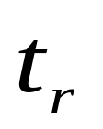





驰豫时间 的计算
实验过程中，同学们常常会感到疑惑的是：为什么在油滴达到平衡前的加速时间没有考虑进去，会不会因此使得测量结果很不准确呢?在很多同学的结果分析中都会考虑这一因素．为此，取以下参数(如下表所示)进行计算
所用参数列表
将上表中参数代人式

Slide 19

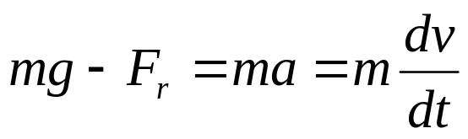
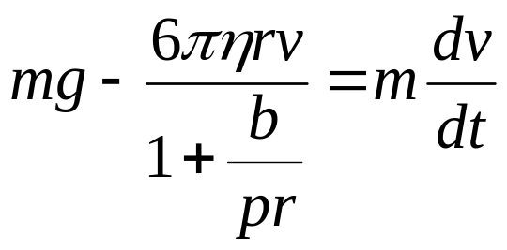
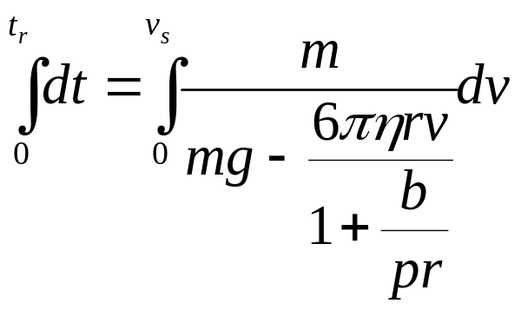
弛豫时间 的计算
可以计算出油滴的半径为
利用牛顿第二定律列微分方程
（1）
即
（2）
将（2）式进行 积分有

Slide 20
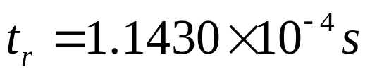
弛豫时间 的计算
由计算可得
这就是油滴由加速至匀速的驰豫时间
结论
经过以上计算可知油滴达到匀速所需要的时间为万分之一秒，这个时间是很短的，所以我们认为油滴如果选取合适，在下降从加速运动到匀速直线运动过程并不需要时间的累积。如果把空气的浮力因素考虑进去，则所需要的时间就更短，更不需要考虑这里的时间积累因素，所以就排除了加速驰豫的干扰。也就是我们为什么在实验中并不考虑这一驰豫时间的原因。

